Slide 1

פעילות לצוות המורים
היכרות עם מודל HOPE
"

Slide 2
רגע... חושבים...
חשבו על תקופה מאתגרת שחוויתם בשנים האחרונות –
תקופה של עומס, שחיקה, חוסר ודאות או אחריות כבדה.
כתבו לעצמכם, בכנות, מבלי לשתף כרגע:
כשקשה לי – מה בדרך כלל עוזר לי להחזיק?
בחרו מבין המילים (ניתן להרחיב)
☐ שיח רגשי
☐ זיהוי רגשות
☐ ויסות (נשימות, עצירה, רפלקציה)
☐ חמלה עצמית
☐ תמיכה אישית
☐ שגרה / גבולות
☐ אחר: __________
"

Slide 3
ומה מחזיק אותי כשזה לא מספיק?
כשוויסות, שיח ותמיכה כבר לא פותרים את העייפות, את הדאגה, את השחיקה המצטברת
על מה אני נשען/ת אז?:
(אין תשובה “נכונה”. גם ריק הוא תשובה.)
"

Slide 4
השאלה היא "על מה אני נשען?"
אנחנו שואלים היום לא רק איך לעזור לתלמיד למצות את הכוח הטמון בו,
אלא איך לעזור לו להחזיק תפקוד, ולהעזר במשאבי כח נוספים .
  HOPE לא כ”תוכנית נוספת”
  עדשה חינוכית
  דרך לבחון כל פעולה חינוכית קיימת.
"

Slide 5



האתגר של כולנו
תקופה מטלטלת – משברים חוזרים
הפרט והקולקטיב במצב מתמשך של דריכות, אובדן ואי־ודאות.
טראומה כשבר ברצף התודעתי
קרע בהנחות היסוד – על העולם ועל האדם.
איחוי כאינטגרציה של תודעה , של עבר הווה עתיד
חיבור מחדש של חלקי הנפש לכדי סיפור אישי מלוכד.

Slide 6
💪
מהו חוסן?
יכולת לשמור על רציפות תודעתית וערכית בתוך שבר מתמשך.
מניעת שחיקה של זהות:
אובדן תחושת המשמעות
ערעור תחושת השייכות
תחושת חוסר מסוגלות

Slide 7


מערכת איחוי ממדי הזמן
חיבור הפרט לתודעה ולהקשר רחבים (העבר),
לקולקטיב תומך (ההווה)
תוך יצירת תמונת תקווה (העתיד)

Slide 8

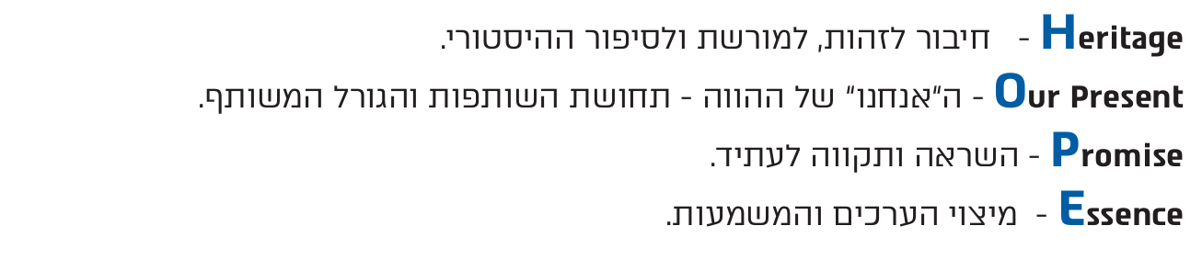
מודל HOPE משמש כ"חוטי תפירה" תודעתיים לאיחוי הקרע
חייל שבא לספר- כדוגמא לתרגול

Slide 9

מורשת יוצרת רצף תודעתי
תחושה של "אלמוות סימבולי"
'חוצץ חרדה' אקטיבי בהווה.
"קיום שאינו בר-חלוף וחסר משמעות, אלא נטוע בנצחיות של הרעיון והתרבות".
נכד מבארי- ניצול שואה.

Slide 10

'נרטיב מתנדנד' – הכולל כישלונות, אובדן, כאב, והצלחות.
קושי הוא חלק אינטגרלי מהחיים ולא סטייה מהנורמה.
בונה ציפיות ריאליות ומקטינה את החרדה בעת משבר אישי
חלק טבעי מהגרף של הקיום האנושי והלאומי, ולא כסוף הדרך.
פרופסור דיוק

Slide 11
שייכות מצמצמת את הערכת איום
המסוגלות הקולקטיבית הופכת לביטחון העצמי של הפרט.
הפחתת רמת הסטרס הפיזיולוגית והפסיכולוגית
"המנבא החזק ביותר לבריאות נפשית לאחר משבר - זהות חברתית"
קורונה, בארי- מחקר נשניונל ג'אוגראפיק)

Slide 12
תמונת עתיד חיובי מדכאת את פעילות מרכז הפחד במוח (האמיגדלה).
קורלציה בין אוריינטציה עתידית ועמידות בפני טראומה.
שאיפה עתידית משמשת כווסת המקטין את עצימות הכאב הרגעי.
♖
"מי שיש לו 'למה' שלמענו יחיה, יוכל לשאת כמעט כל 'איך'" (נישטה /ויקטור פרנקל)

Slide 13
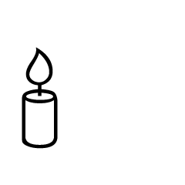
מודל HOPE משמש כ"חוטי תפירה" תודעתיים לאיחוי הקרע
איחוי קרע קיומי מתפיסה ש"העולם איבד את צדקתו ואת פשרו".
התייצבות מול המציאות באמצעות הבנה, היגיון, טעם.
משמעות כגורם מבסס תומך ומייצב
השומר העברי- המכבי. ישערך סיבה

Slide 14
"האתגר אינו לטפל בטראומה- אלא לאפשר איחוי"
נוכחות ארבעת ממדי המודל.
האם קיימים בפעילות, בשיעור, בטקס?
✔
ארגון חווית הזמן
האם ישנה התייחסות לעבר, עיגון בהווה ומציג אופק עתידי?
✔
מדדי חוסן חיוביים
מה ההשפעה הכוללת על מצב מחסנית החוסן ?
✔

Slide 15
"חוסן נפשי אינו תכונה מולדת,
אלא צירוף של מחשבות, התנהגויות ופעולות שאפשר ללמוד ולפתח בכל אדם".
האגודה האמריקאית לפסיכולוגיה APA ,2009) )
שאלות לדיון צוותי
איפה אנחנו, כמערכת, נוטים להישאר ב-Heritage בלי Promise ?
מתי “שיח רגשי” נשאר רגשי – ולא הופך לשיח של משמעות?
האם יש פעילויות שמחלישות חוסן למרות כוונה טובה? למה?
מה אנחנו כמבוגרים צריכים לעבור כדי לאפשר את ה-HOPE לתלמידים?

Slide 16
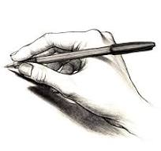
כתיבה אישית לצוות (עיבוד עומק)
בחרו פעילות, טקס, פעילות או שיעור שאת/ה מוביל/ה השנה.
נתחו אותו דרך ארבעת ממדי HOPE
מה בו מחבר לתמונה רחבה?
האם קיימת התייחסות ל‘אנחנו’ ?
איזה עתיד הוא פותח?
אילו ערכים הוא מנכיח?
מה חסר? מה הייתם משנים?

Slide 17

זהו תפקידנו בדור הזה:
להפוך את הזיכרון ל-
כח,
חי,
מחבר,
ומצמיח,
שייתן לתלמיד לא רק היסטוריה לזכור,
אלא גם עתיד להאמין בו.

